Slide 1
Validaciones, Excepciones
Funciones
Estructuras de Datos
Diplomado Python - Comfenalco

Slide 2
Temas – Sesión 1
Validación - Excepciones
Funciones
Estructura de Datos
Conceptualización
Listas

Slide 3
Estructuras de control iterativas
Validaciones y Excepciones

Slide 4
Validaciones y excepciones
Validación de información de entrada
En la entrada o ingreso de la información, se debe aplicar un proceso de validación, que consiste en verificar su cumpla con el tipo de dato, especialmente para los numéricos y si deben cumplir con un rango de valores o característica especial.

Slide 5
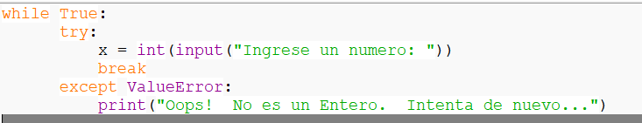
Validaciones y excepciones
Validación de información de entrada – Tipo de Datos int-float
Variable de control - Bandera
Si se presenta ERROR y n0 permite salir del ciclo
Salir del ciclo WHILE

Slide 6
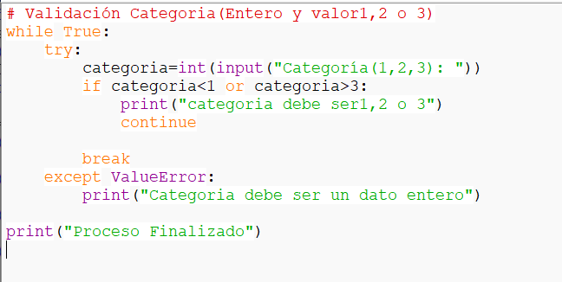
Validaciones y excepciones
Validación de información de entrada – Tipo de Datos int-float y rangos
Variable de control - Bandera
Regrese al ciclo WHILE
Salir del ciclo WHILE
Si se presenta ERROR y n0 permite salir del ciclo

Slide 7


Ejercicios
Validación entrada de información
Ejercicio
Dado el nombre y estrato (1,2,3,4,5) de un usuario del servicio de energía eléctrica, calcular lo que pagaría de tarifa básica del servicio de energía eléctrica, que depende del estrato, así
Estrato Tarifa Básica
1 $10.000
2 $15.000
3 $30.000
4 $50.000
5 $65.000
Se pide visualizar el nombre y tarifa básica

Slide 8
Ejercicios
Validación entrada de información
Ejercicio
Metodología -> Pensamiento lógico estructurado
Análisis
Diseño
Construcción
Método
Entrada – Proceso - Salida
Algoritmo
Diagrama de Flujo
Programa

Slide 9
Ejercicios
Validación entrada de información
Ejercicio
Análisis –> Método Entrada-Proceso-Salida
Operaciones, cálculos, estructuras de control
Entrada
Se debe LEER
Proceso
Salida Se debe IMPRIMIR
3
nombre, estrato
Condicional:
Si el estrato es 1,2,3,4,5 toma un valor de traifa_basica
nombre, tarifa_basica
1
2

Slide 10
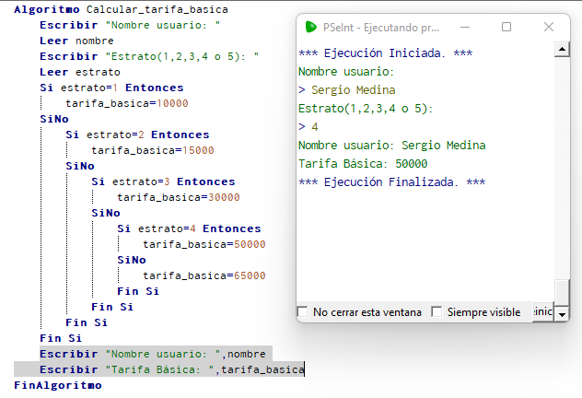
Ejercicios
Validación entrada de información
Ejercicio
Diseño –> Algoritmo

Slide 11
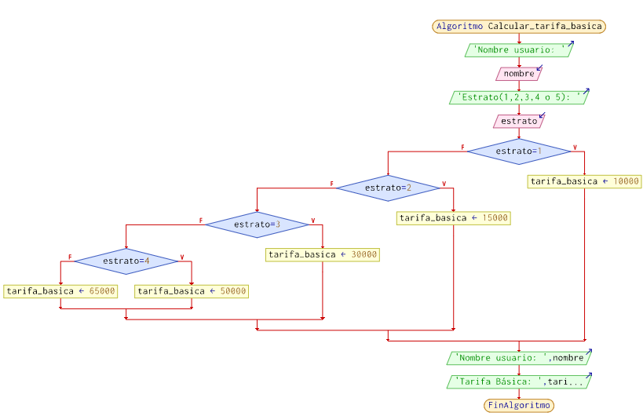
Ejercicios
Validación entrada de información
Ejercicio
Diseño –> Diagrama de flujo

Slide 12
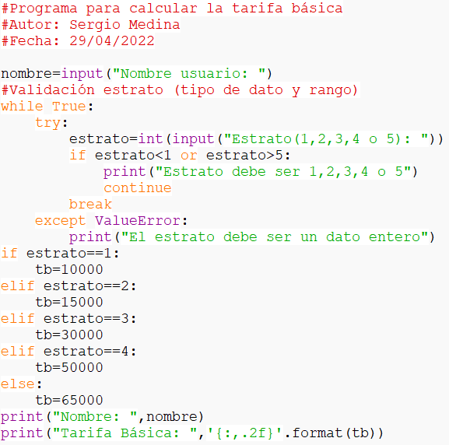
Ejercicios
Validación entrada de información
Ejercicio
Construcción –> Programa

Slide 13
Funciones
Funciones

Slide 14
Funciones
Conceptualización
¿Has visto alguna vez una carrera de autos de fórmula uno? Pues bien, hay un momento en la competición en la que los autos deben entrar a pits. La razón es que al auto se le debe hacer un mantenimiento a las llantas y se le debe suministrar combustibles. Ambas funciones deben llevarse a cabo luego de un determinado número de vueltas, cuando el ingeniero automovilístico encargado lo determine. Supongamos que la función general de la entrada a pits es realizar ambas tareas (cambio de llantas y suministrar combustible) ejecutadas una seguida de la otra. Así pues, una función se puede definir como una secuencia de instrucciones que tiene como finalidad llevar a cabo una tarea específica; como por ejemplo, realizar la suma de dos números, contar las palabras de una cadena de caracteres, etc.
Las funciones en programación reciben un nombre que debe ser coherente con su función. Por lo general, un programa es dividido por diferentes tipos de funciones, que llevan a cabo diferentes tipos de tareas, de tal manera que se logra la solución de un problema más grande. Adicionalmente, así como un auto de carreras entre a la zona de pits las veces que sea necesario, en un programa, las funciones son usadas las veces que se desee, esto es son estructuras de códigos reutilizables!

Slide 15
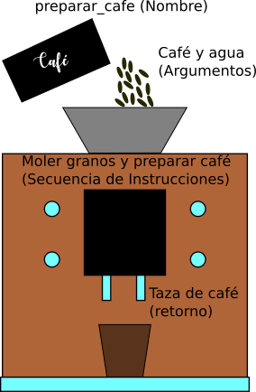
Funciones
Estructura de una función
Nombre
Parámetros de entrada (Se requiere)
Proceso: Instrucciones
Retorno (Salida)
Estructura básica de una función haciendo analogía a la preparación de una taza de café.

Slide 16
Funciones
Funciones y módulos predeterminados
En los lenguajes de programación, se puede definir cualquier función que se desee; pero, para facilitarnos un poco la vida existen funciones predefinidas, o sea que alguien más ya las creó y fueron incorporadas en el lenguaje de programación, en este caso Python.
En Python, se pueden encontrar dos tipos de funciones
predeterminadas, las cuales son:
Funciones predefinidas.
Los módulos predefinidos. son archivos que contienen métodos predefinidos (funciones), que no pueden existir por sí solos, ya que se encuentran asociados a determinado objeto o tipo de dato (listas, cadenas, caracteres, etc), de tal manera que, operan sobre ellos.

Slide 17






Funciones
Funciones y módulos predeterminados
Funciones
Librerías: Agrupan , funciones, métodos, etc.
Método: Operación

Slide 18
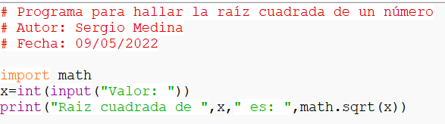
Funciones
Funciones y módulos predeterminados

Slide 19


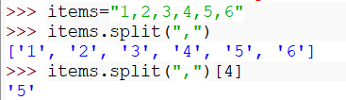

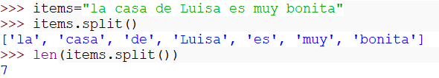
Funciones
Funciones y métodos – Cadenas de caracteres
Contar en listas
Crea Lista desde una cadena , su argumento es el separador de elementos de la lista creada
Cantidad de palabras en una frase

Slide 20
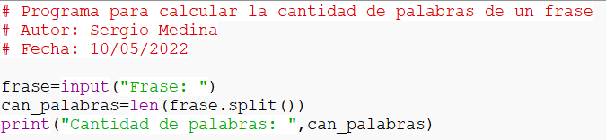
Funciones
Funciones y métodos – Cadenas de caracteres

Slide 21
Funciones
Modularidad: Acoplamiento y Cohesión de módulos

Slide 22
Funciones
Modularidad: Acoplamiento y Cohesión de módulos
Modularidad
Uno de los aspectos fundamentales de la programación moderna, base de los nuevos paradigmas, es sin duda alguna la modularidad, entendida como la generación de módulos o segmentos funcionales e independientes que permitan una mejor organización y compresión de un programa. Este aspecto se basa en la aplicación de dos técnicas propias de la ingeniería del software, denominadas Acoplamiento de módulos y Cohesión de módulos que definen unas guías en la definición de un módulo.

Slide 23
Funciones
Modularidad: Acoplamiento y Cohesión de módulos
Cohesión de módulos
La técnica de la ingeniería del software, denominada Cohesión de Módulos busca medir el grado de relación ò dependencia que existe entra las actividades propias de un proceso o módulo. La finalidad es generar módulos que realicen un proceso determinado y por consiguiente las actividades o instrucciones que contine están todas relacionadas con el objetivo del módulo. Por ejemplo, un módulo de liquidación de comisiones, solo debe contener las instrucciones que permitan el calculo del valor de la comisión y no incluir otro tipo instrucciones, como las de incrementar contadores y sumadores.

Slide 24
Funciones
Modularidad: Acoplamiento y Cohesión de módulos
Acoplamiento de módulos
La técnica La técnica del Acoplamiento de Módulos que se aplica después de la cohesión, tiene como objetivo la generación de módulos independientes dentro de un proceso, en los cuales, cada uno de ellos define sus propias variables y la comunicación con ellos se realice a través de parámetros, o sea, variables (argumentos) que recibe el módulo que le permitan realizar la función especifica para lo que fue definido. Los módulos independientes, que reciben parámetros de entrada y retornan una salida específica, permiten su reutilización en otros programas y procesos, lo que facilita el desarrollo de software.

Slide 25
Funciones
Funciones y Argumentos (Análisis – Diseño – Construcción)

Slide 26
Funciones
Modularidad: Acoplamiento y Cohesión de módulos
La empresa de teléfonos de la ciudad necesita realizar su proceso de facturación en forma automática, contando con los N abonados, de los cuales conoce el nombre, estrato, que puede ser (1, 2, 3, 4, 5), cantidad de impulsos del mes ( N es suministrado). Además la empresa nos informa que para la liquidación de la factura se debe tener en cuenta el valor de la tarifa básica, de acuerdo al estrato, que depende de la siguiente tabla:
Estrato | Ttarifa Básica
1 | $10.000
2 | $15.000
3 | $20.000
4 | $25.000
5 | $30.000
Además se debe calcular el valor de los impulsos, con base en la cantidad de impulsos del mes, conociendo que cada impulso tiene un valor de $100. Con esta información, se desea:
Valor a pagar de cada abonado.
Valor total a pagar(Todos los abonados)

Slide 27
Funciones
Modularidad: Acoplamiento y Cohesión de módulos
Metodología -> Pensamiento lógico estructurado
Análisis
Diseño
Construcción
Método
Entrada – Proceso - Salida
Algoritmo
Diagrama de Flujo
Programa

Slide 28
Funciones
Modularidad: Acoplamiento y Cohesión de módulos
Análisis –> Ejercicio funciones
Entrada LEER
Proceso
Salida IMPRIMIR
2
Ciclo: Proceso del abonado, FOR se conoce la cantidad de abonados(N)
nombre, valor_abonado
6
1
N=Cantidad de abonados, iniciar acumulador
4
Condicional: Calcular tarifa básica
total_abonados (ACUMULADOR)
7
3
nombre, estrato, impulsos
Operaciones:
consumo=impulsos * 100
valor_abonado=tarifa_básica+consumo
Incrementar total_abonados
5

Slide 29
Funciones
Modularidad: Acoplamiento y Cohesión de módulos
Análisis - Modularidad
Parámetros de entrada
MODULO (FUNCION)
proceso_abonado
Calcular tarifa básica
Calcular el consumo
Calcular valor_abonado (operación de suma)
Parámetros de salida
estrato, impulsos
valor_abonado
FUNCIÓN retorna o regresa un solo valor
4
5
Parte de la

Slide 30
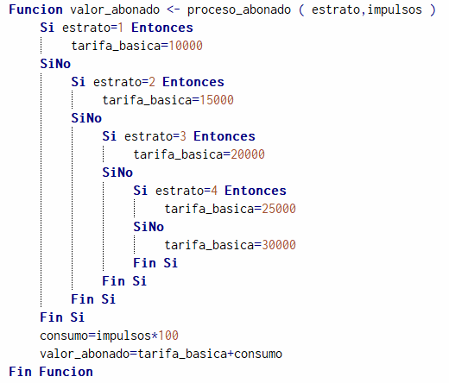
Funciones
Modularidad: Acoplamiento y Cohesión de módulos
Diseño – Algoritmo Función

Slide 31
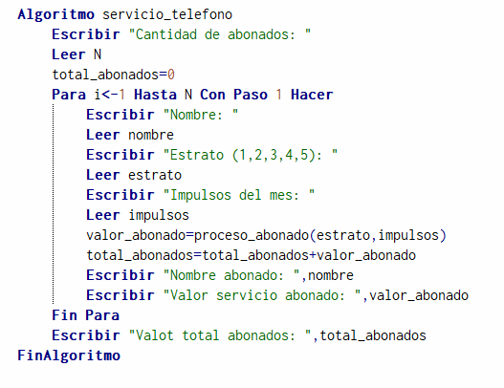
Funciones
Modularidad: Acoplamiento y Cohesión de módulos
Diseño – Algoritmo Principal

Slide 32
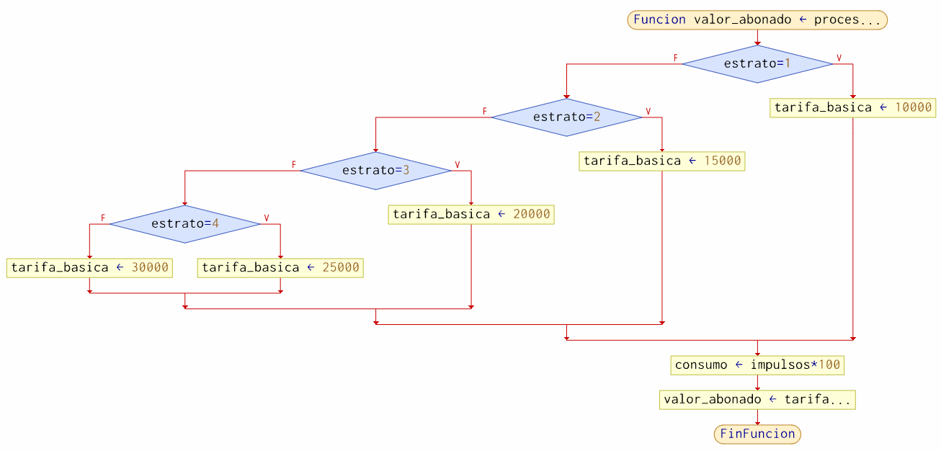
Funciones
Modularidad: Acoplamiento y Cohesión de módulos
Diseño – Diagrama de flujo (función)

Slide 33
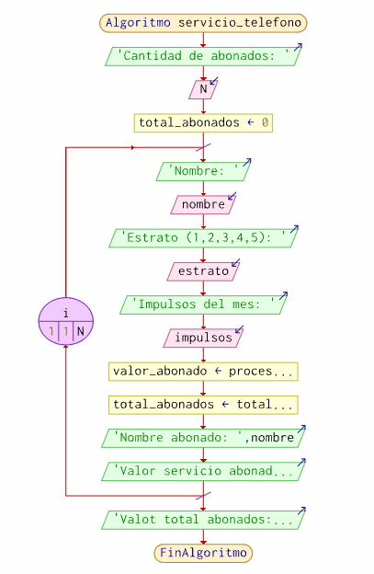
Funciones
Modularidad: Acoplamiento y Cohesión de módulos
Diseño – Diagrama de flujo (Principal)

Slide 34
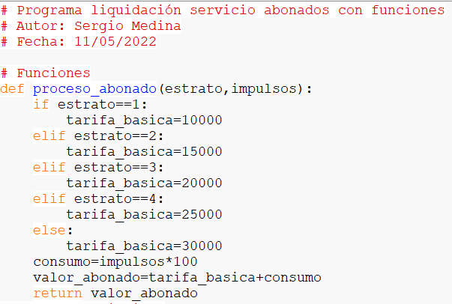
Funciones
Modularidad: Acoplamiento y Cohesión de módulos
Construcción –> Programa Funciones, versión 1

Slide 35
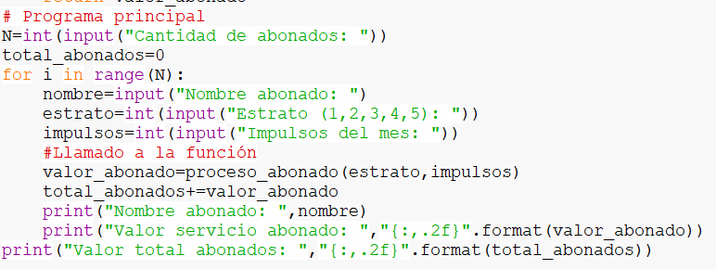
Funciones
Modularidad: Acoplamiento y Cohesión de módulos
Construcción –> Programa principal Versión 1

Slide 36
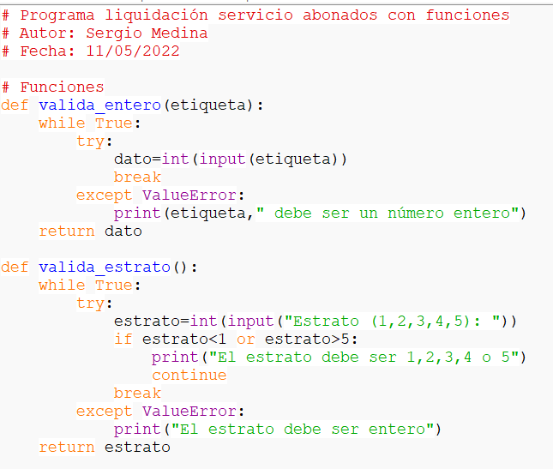
Funciones
Modularidad: Acoplamiento y Cohesión de módulos
Construcción –> Programa con validación entrada Versión 2 – Funciones de validación

Slide 37
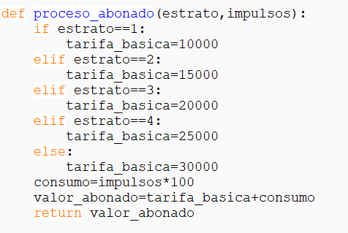
Funciones
Modularidad: Acoplamiento y Cohesión de módulos
Construcción –> Programa con validación entrada Versión 2 – Funciones

Slide 38
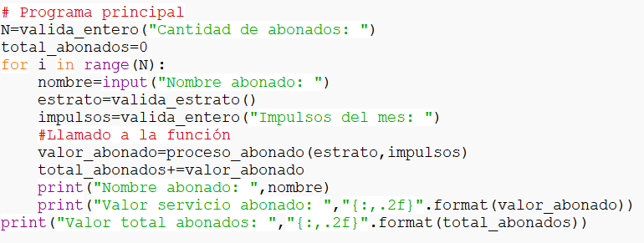
Funciones
Modularidad: Acoplamiento y Cohesión de módulos
Construcción –> Programa principal con validación entrada Versión 2

Slide 39
Estructura de Datos
Conceptualización Estructura de Datos

Slide 40
Estructura de Datos
Conceptualización
En la vida cotidiana nos vemos enfrentados a crear listas, por ejemplo la lista de útiles para el colegio o la universidad, la lista de personas que se invitará a una fiesta. En la preparación de alimentos, se debe realizar una lista con los ingredientes: carne molida, tomate, pan, cebolla, aceite, queso tajado, lechuga y tocineta.
Las estructuras de datos son agrupaciones de variables simples que conforman un conjunto de datos más complejo con el cual puedes dar soluciones eficientes a situaciones más cercanas a la vida práctica, como lo son por ejemplo: el manejo de calificaciones de estudiantes de un curso o la gestión de nómina de los empleados de una empresa.

Slide 41
Estructura de Datos
Conceptualización
Variable: Es
un espacio de memoria que
Base de Datos
contiene un dato simple de tipo cadena, numérico, booleano, etc.
Al contenido de este espacio de memoria, se accede a través de lo que llamamos un identificador o Nombre de Variable.
Almacenamiento permanente: (Discos, etc.)
Archivos (texto , JSON)
Variable estructurada:
Listas – Tuplas – Conjuntos - Diccionarios
Memoria
Variable Estructurada: es un agrupamiento, empaquetamiento o colección de varios espacios de memoria, a los cuales se accede a través de un único identificador.
Variable

Slide 42
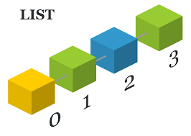
Estructura de Datos
Listas
Las listas son estructuras que permiten ser modificadas a lo largo de la ejecución de un programa usando algunos métodos y operadores. Este comportamiento le da la caracterización a las listas de ser estructuras mutables.

Slide 43
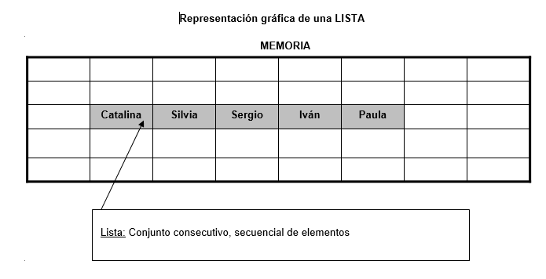
Estructura de Datos
Listas - Características
INFORMACIÓN
Referenciar elementos
nombre_persona[2] = “Sergio”
POSICIÓN
0 1 2 3 4
nombre_persona[0:2] = “Catalina”,”Silvia”
nombre_persona
NOMBRE

Slide 44
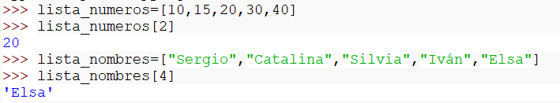
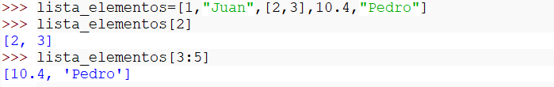
Estructura de Datos
Listas – Creación
Crea la lista con valores desde 2 hasta 20, con incrementos de 2. No se toma el valor final del rango

Slide 45
Estructura de Datos
Listas - Métodos
Podemos crear una lista y luego modificar sus elementos mientras se ejecuta el código.
Para esto, las listas tienen un conjunto de métodos y funciones que realizan acciones y
operaciones sobre una lista en particular. Algunos de estos métodos son:
append, extend, insert, pop, remove
El método append permite añadir un ítem al final de una lista
El método extend se utiliza para agregar elementos interables como un string u otra lista separando sus elementos.
El método insert permite añadir un ítem en una posición o índice específico
El método pop quita un elemento de la lista dado su índice.
El método remove para remover un ítem de una lista basado en el valor

Slide 46
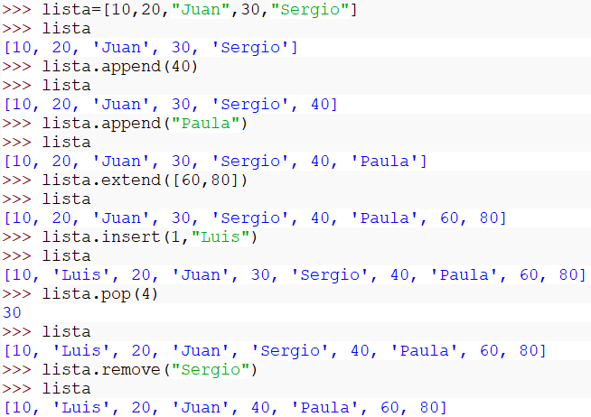
Estructura de Datos
Listas – Métodos

Slide 47
Estructura de Datos
Listas - Ejercicio
Dada una lista con nombres completos de personas, realizar un programa que genere una segunda con la cantidad de palabras de cada uno de los nombres. La lista de nombres debe llenarse a través de nombres que se ingresan por teclado, hasta que el nombre ingresado sea “FIN”
Se debe imprimir la lista de nombres y la lista con la cantidad de palabras de cada nombre.

Slide 48
Funciones
Listas - Ejercicio
Metodología -> Pensamiento lógico estructurado
Análisis
Construcción
Método
Entrada – Proceso - Salida
Programa

Slide 49
Estructura de Datos
Llenar
Listas - Ejercicio
Listas
Ciclos
Procesar
Análisis –> Ejercicio Listas
Entrada LEER
Proceso
Salida IMPRIMIR
5
2
Ciclo: Llenar la lista de nombres (WHILE mientras nombre no sea FIN)
Lista de nombres y de cantidad de palabras
1
nombre
Ciclo: Recorrer lista para calcular cantidad de palabras de cada nombre (FOR porque se conoce la cantidad de elementos
3
Contar las palabras de cada elemento de la lista de nombres (len y Split)
4

Slide 50
Estructura de Datos
Listas - Ejercicio
Análisis - Modularidad
Parámetros de entrada
MODULO (FUNCION)
contar_palabras:
Uso del split y el len
Parámetros de salida
nombre
Cantidad_palabras
FUNCIÓN retorna o regresa un solo valor
4

Slide 51
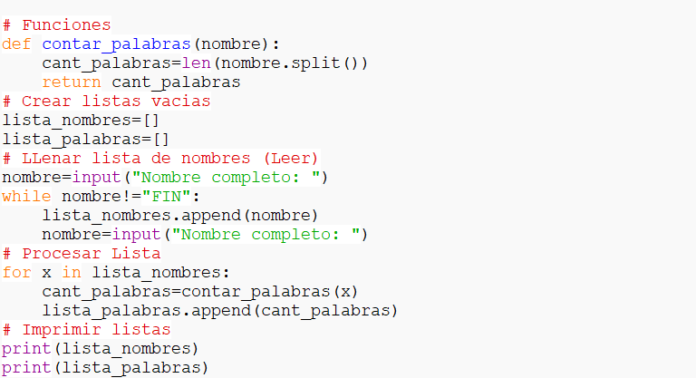
Estructura de Datos
Listas - Ejercicio
Construcción - Programa

Slide 52
Estructura de Datos
Ejercicios Propuestos

